Slide 1
Monetary Transmission through Shadow Banks by Kairong Xiao
王懿蕊
2022/12/4

Slide 2
目录
引言
文献回顾
影子银行货币传导机制
银行竞争结构性模型（IO）
模型估计
反事实模拟实验
政策含义

Slide 3
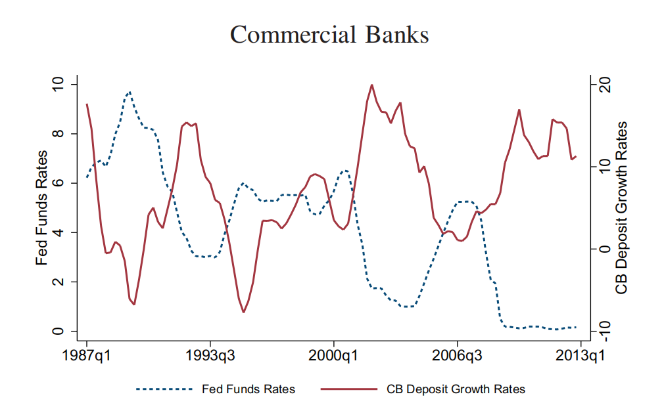
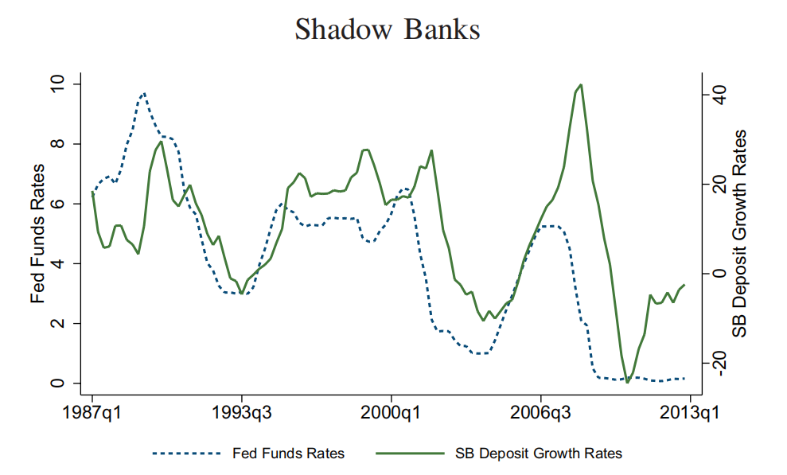
研究背景
货币总供应量分解
商业银行：支票+储蓄存款
影子银行：零售与机构售出的MMF（货币市场基金）股票
Notes:
从将美国的总货币供应量分解为商业银行和影子银行的组成部分开始进行分析。影子银行的货币供应主要包括货币市场基金（MMFs）所创造的流动性债权，这些货币市场基金是存款市场上的影子银行
这一数字显示了1987年至2012年美国商业银行和影子银行存款的年增长率。
美联储加息时，传统的商业银行会降低存款，而影子银行与其相反，影子银行存款惊人扩大

Slide 4
影子银行渠道的重要性
近年来，美国30%以上存款由影子银行创造，影子银行重要性日益上升
引发政策制定者对货币政策潜在影响的担忧
影子银行抵消了商业银行1/3的存款减少，大大抑制货币政策
货币政策不仅影响银行存款总额，还影响影子银行与商业银行之间相对份额
影子银行存款不在政府安全网络内，相对份额的变化对金融稳定性具有重要影响

Slide 5
主要结论
货币紧缩周期中，影子银行货币创造显著扩张，抵消商业银行存款的减少，抑制了货币政策的影响
影子银行货币传导渠道
来源于拥有不同类型储户的存款市场中，影子银行与商业银行之间的竞争
对收益率更敏感的储户，影子银行向储户提供更多加息途径，吸引更多存款
利用银行竞争结构性模型，储户客户类型的差异定量解释不同类型银行对货币政策的不同反应
货币紧缩政策推动存款进入无保险影子银行业，增加金融系统的脆弱性
影子银行可以显著增加储户的盈余

Slide 6
文献回顾
货币传导经典理论预测，高利率会减少存款的创造(Bernanke and Blinder 1988; Kashyap and Stein 1995; Drechsler, Savov, and Schnabl 2017)
货币政策传导渠道
基于存款准备金率的经典银行贷款渠道(Bernanke and Blinder 1988; Kashyap and Stein 1995)
基于商业银行市场势力的存款渠道(Drechsler, Savov, and Schnabl 2017)
银行存款的差异化和对储户的异质性偏好(Berry 1994; Berry, Levinsohn, and Pakes 1995; Nevo 2001)

Slide 7
主要贡献
关于货币传导的银行渠道，影子银行对货币政策的反应抵消了商业银行的反应
通过结构模型量化存款渠道的大小，商业银行存款利差大部分来自存款
储户客户对银行的市场势力有很大影响
不能通过简化模型衡量——赫芬达尔—赫希曼指数（HHI），测量产业集中度的综合指数
通过结构性IO（产业组织）框架衡量——BLP模型（Berry, Levinsohn, and Pakes 1995）
揭示经典银行贷款渠道，存款准备金率的影响变小
研究货币政策与宏观审慎政策的相互作用
首次用结构性IO模型研究货币传导渠道
Notes:
赫芬达尔—赫希曼指数(Herfindahl-Hirschman Index，简称HHI），简称赫芬达尔指数，是一种测量产业集中度的综合指数。它是指一个行业中各市场竞争主体所占行业总收入或总资产百分比的平方和，用来计量市场份额的变化，即市场中厂商规模的离散度。
BLP模型是实证产业组织（Empirical Industrial Organization）中的奠基性论文。后续很多理论模型都是基于BLP在1995年的开创性框架。一般来说，如果研究者关心某个差异化产品市场中的均衡问题，BLP模型都是不可缺少的研究工具。所谓差异化产品（Differentiated products）市场，即微观经济学中讨论的垄断竞争（Monopolistic competition）市场，每个企业各自生产有差异化的某类产品，不同企业生产的产品之间存在一定的替代性，企业在各自的细分市场上采用利润最大化定价，同时考虑其他企业的定价方案。
BLP模型能够帮助研究者评价某一些公共政策，由于这些政策可能并未在现实中执行，研究者无法使用标准的基于反事实（Counterfactual）的reduced-form estimation（比如DID等）方法，此时，BLP模型可能是唯一的选择。

Slide 8
模型假设
银行存款的产品差异化
根据银行交易便利性与收益率敏感性划分
商业银行由于地理位置、运营分支网络和支付系统，更具有交易便利性的特征
影子银行通过收益率上的竞争进行区分，收益率敏感性高
储户的异质性偏好
划分为以交易为导向和以收益率为导向
以交易为导向的储户，重视交易过程，对收益率不敏感（如：小而单纯的储户，根据地理位置选择），倾向于商业银行
以收益率为导向的储户，不关心交易便利，只对收益率敏感（如：富有的个人与企业财务主管），倾向于影子银行

Slide 9
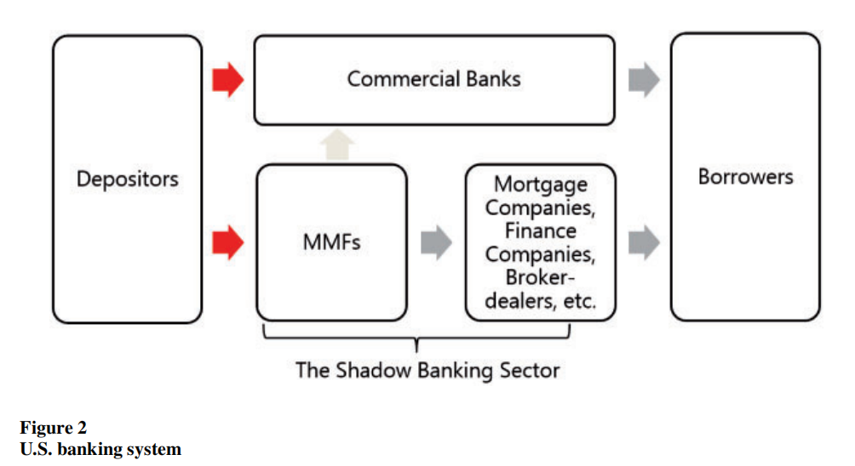
美国银行系统
商业银行——存贷合一
影子银行——金融中介机构的集合，过程分离
吸收存款：
第一阶段，MMF从家庭或企业吸收存款，将收益转移给下游影子银行，过程中创造MMF股票
发放贷款：
第二阶段，不同的影子银行实体发行货币市场工具从MMF基金获得大量资金，向储户发放贷款

Slide 10
数据来源
数据库
iMoneyNet：涵盖1987年之后所有MMF基金的详细数据，作为影子银行代表
Call Report：情况与收入报告，提供每一家被保险的商业银行数据
SCF2013：2013年消费金融调查，包括存款持有量和人口统计信息
FRED：美联储经济数据，家庭持有现金、总金融资产及联邦基金利率的时间序列
衡量货币政策冲击
联邦基金利率的原始变化
Romer&Romer (2004)：委员会决策对利率的外生冲击
样本数据
1995-2012年，每年各银行的市场份额，总市场份额是某年家庭总金融资产额
将市场份额小于0.001%的银行与外部期权结合
放弃国内分支机构小于10的银行，过滤外国银行
构建银行特征数据库
Notes:
最初的罗默和罗默（2004）系列于1996年结束，使用随后的《绿皮书》数据将该系列扩展到2012年。
还创建了一套银行特征，如分行数量、每个分行的员工人数、固定资产费用、工资费用、准备金、名义支票、名义独立基金、已发生的管理成本等已发生的运营成本，不同类型的存款面临着不同的准备金要求。每个银行的加权平均准备金率=实际准备金金额/存款金额

Slide 11
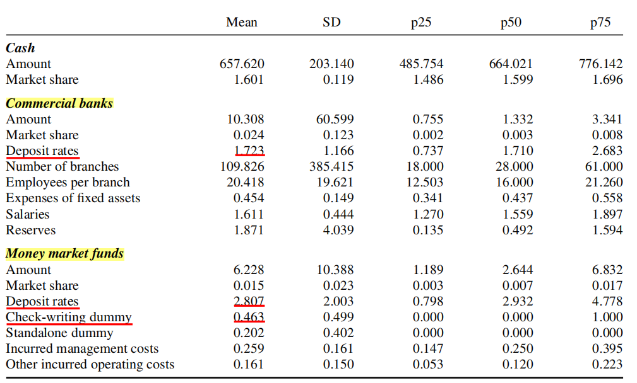
样本数据汇总
平均存款利率：商业银行低于影子银行
商业银行费用占总资产1.6%，影子银行平均产生的管理成本占总资产0.26%

Slide 12
研究过程
第一个箭头：货币政策对MMF进而对影子银行创造货币的影响
货币紧缩政策对影子银行的货币创造产生扩张性影响

Slide 13
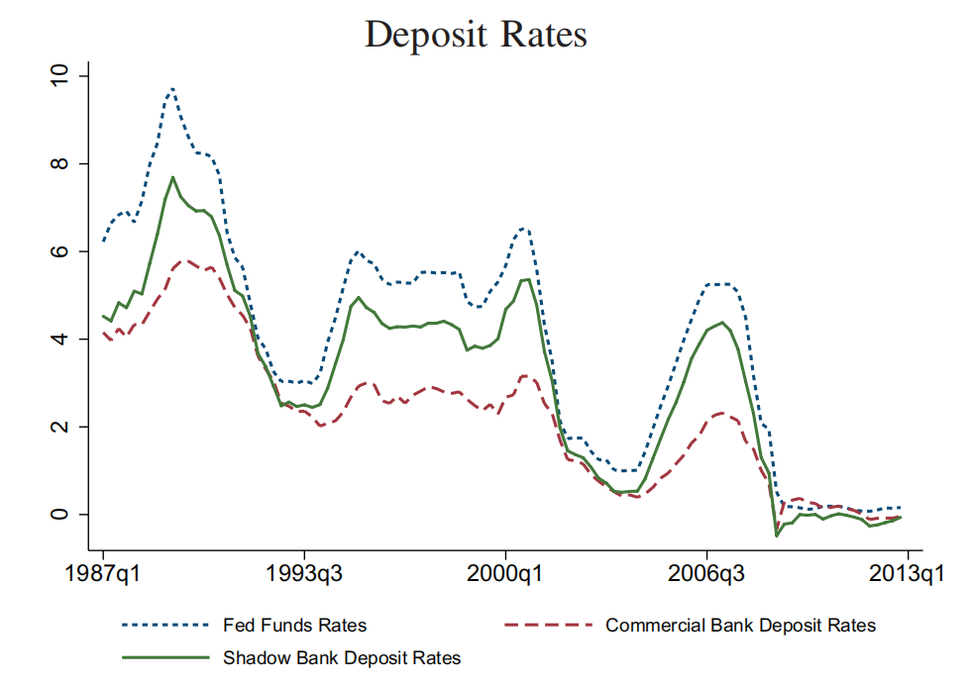
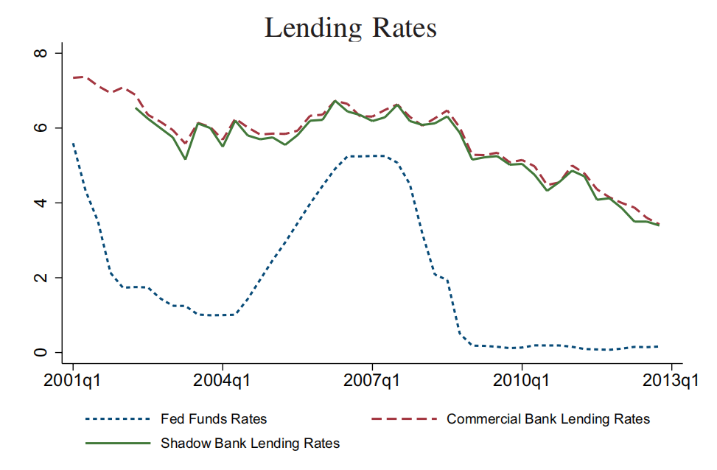
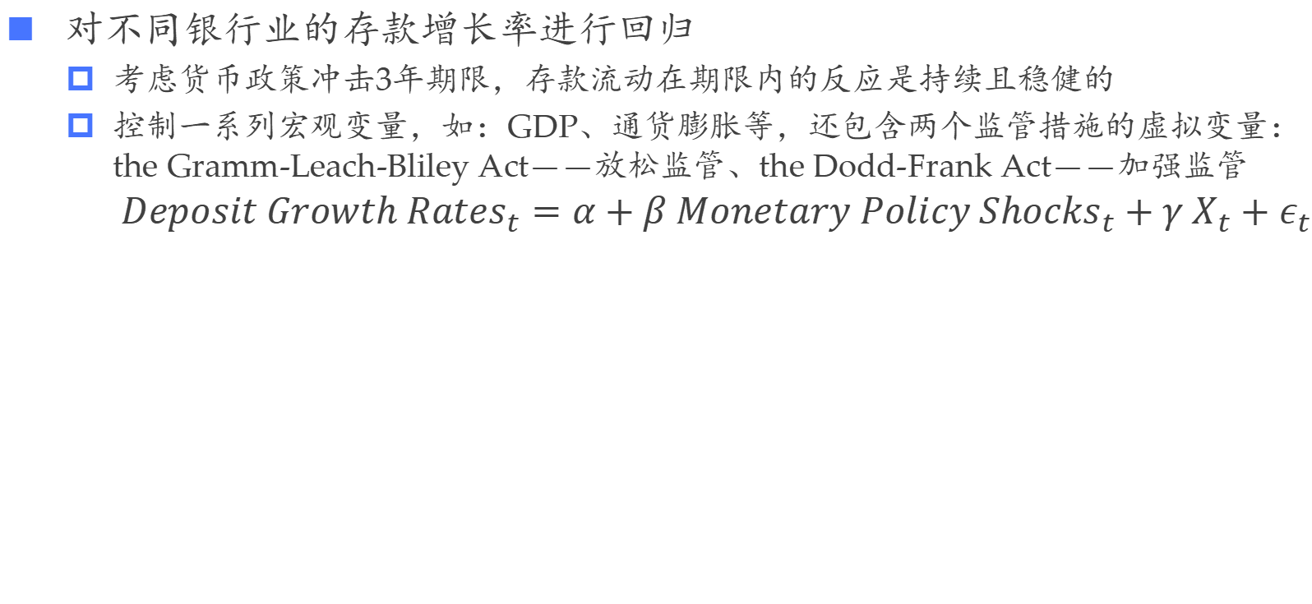
回归模型一
对不同银行业的存款增长率进行回归
考虑货币政策冲击3年期限，存款流动在期限内的反应是持续且稳健的
控制一系列宏观变量，如：GDP、通货膨胀等，还包含两个监管措施的虚拟变量：the Gramm-Leach-Bliley Act——放松监管、the Dodd-Frank Act——加强监管
$$Deposit Growth {Rates}_{t}=α+β Monetary Policy {Shocks}_{t}+γ X_{t}+ε_{t}$$
Notes:
格拉姆-利奇-布利利法案
1999年，由克林顿政府提交由1991年布什政府推出的监管改革绿皮书(Green Book)，并经国会通过，形成了《金融服务现代化法案》(Financial Services Modernization Act) ，亦称(Gramm-Leach-Bliley Act)，GLBA，肯定了银行、保险公司、投资公司之间广泛的个人信息共享，包括关联公司和非关联公司之间的个人信息共享。机构应在合同关系成立时以及每年度以“通知书”的形式明确向用户披露共享信息类别；其中金融机构与附属公司间允许自由共享，对于非附属公司，客户有权选择是否向第三方提供信联营第三方提供信息。保护非公开的个人信息
the Dodd-Frank Act多德-弗兰克法案
被认为是“大萧条“以来最全面、最严厉的金融改革法案，核心内容就是在金融系统当中保护消费者，2010年
当美联储加息时，影子银行利率和商业银行存款利率之间的息差会扩大。这种影响在经济上具有重要意义。例如，在2004-2006年的紧缩周期中，影子银行和商业银行存款利率之间的利差从不到0.5%上升到近3%。由于银行存款的交易便利性在货币周期中相对稳定，相对收益率的大幅增长可能会使影子银行更具吸引力，似乎可以解释影子银行在高利率时期的扩张
发行的30年期固定利率抵押贷款的平均贷款利率。这里考虑的影子银行是抵押贷款公司，与存款利率在货币政策周期上存在显著差异不同，这两种银行的贷款利率似乎在货币周期上是同步变化的。
存款利率和贷款利率之间的比较表明，这两种银行对货币政策的不同反应似乎起源于存款市场。

Slide 14
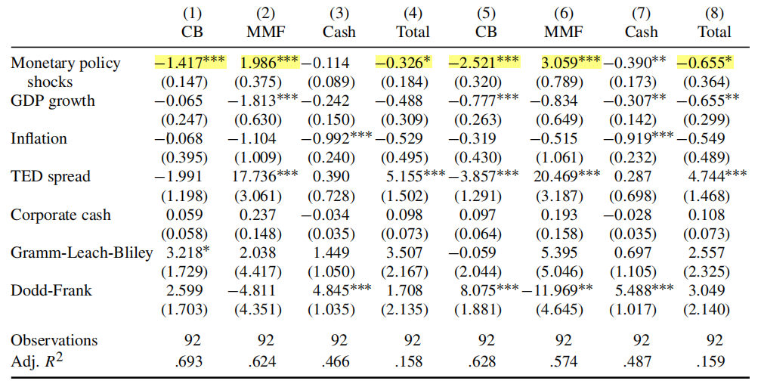
回归结果一
货币政策对两类银行的影响相反
联邦基金利率上升导致商业银行存款增长率下降，而影子银行存款增长率上升
货币政策对总货币供应量的影响为负，但数值很小，影子银行创造存款抵消了商业银行存款的减少
Notes:
TED利差（TED Spread）就是欧洲美元（Eurodollar） 的同业拆借市场利率与同期限美国国债（T-BILL）的利率的差值（一般是三个月期LIBOR
该表显示了货币政策冲击下总货币年增长率的时间序列回归。货币政策冲击是指第1-4列中联邦基金利率的3年累积变化和第5-8列中3年Romer和Romer（2004）的累积冲击。在回归分析中也包括了一个时间趋势。数据频率为每季度显示一次。采样周期为1990年至2012年。标准误差在括号中给出，用具有12个滞后的Newey-West标准误差计算

Slide 15
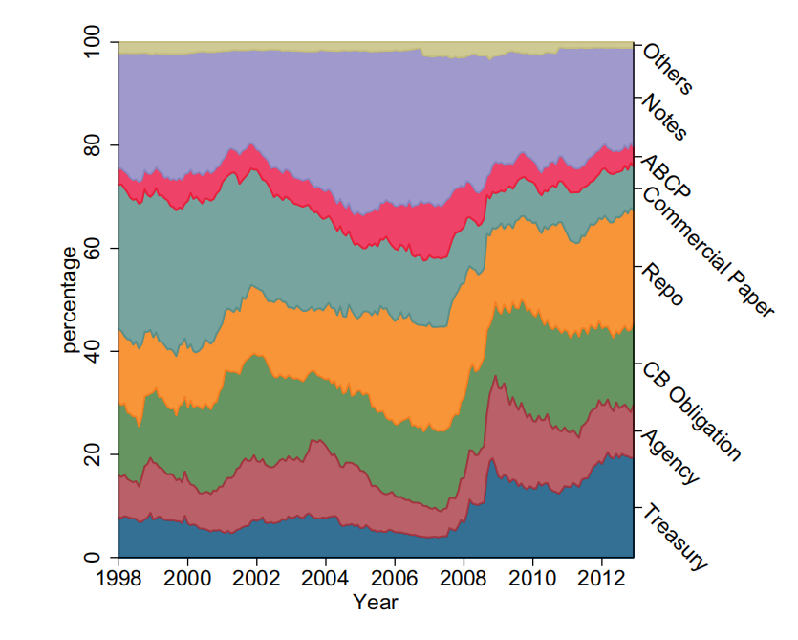
研究过程
第二个箭头：货币政策对MMFs向下游影子银行贷款的影响
MMF贷款分类：CP和ABCP；回购协议；短期票据；其他（回到商业银行，流向国债，流向政府债务）
Notes:
商业票据CP、资产支持商业票据ABCP。ABSP渠道和特殊用途工具发行这些工具，为由抵押贷款公司和银行发起的住宅抵押贷款和资产支持证券融资。在1998-2012年样本期间，MMFs占所有未发行商业票据的37%，占所有未发行ABCP的26%。mmf占下游影子银行回购贷款的50%左右。
加上上述三个组成部分，62%的mmf投资组合可归因于下游影子贷款银行。除了向影子银行贷款外，16%的MMFs资金通过大面额银行存单回到商业银行；9%流向美国国债；10%流向政府机构发行的债务，如房利美和房地美。

Slide 16
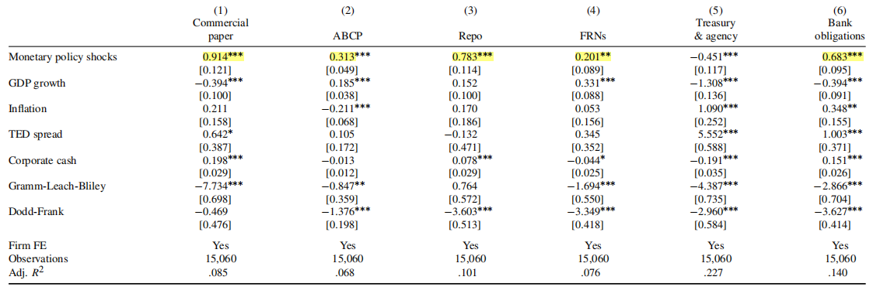
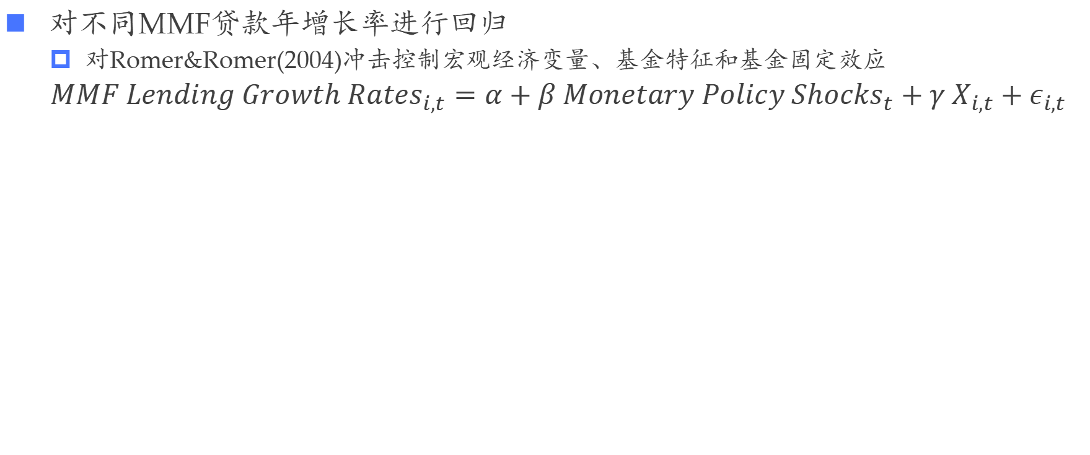
回归模型二
对不同MMF贷款年增长率进行回归
对Romer&Romer(2004)冲击控制宏观经济变量、基金特征和基金固定效应
$$MMF Lending Growth {Rates}_{i,t}=α+β Monetary Policy {Shocks}_{t}+γ X_{i,t}+ε_{i,t}$$
Notes:
基金特征包括基金规模、基金年龄、管理成本等成本。
随着联邦基金利率的增加，mmf显著增加了对下游影子银行的贷款。经济规模是显著的：联邦基金利率提高1%与小额信贷机构向其他影子银行的贷款0.20%–0.91%增加有关。当美联储提高利率时，mmf也会增加了大面额银行债券的持有量.
随着美联储收紧货币政策，商业银行从mmf手中借入更多资金，以弥补其核心存款的损失。这可能对金融稳定产生影响，因为核心存款通常有保险，但大面额银行债务却没有。

Slide 17
研究过程
第三个箭头：下游影子对最终借款人放贷的影响
下游影子银行能通过对MMF的资金供应扩大信贷供给

Slide 18
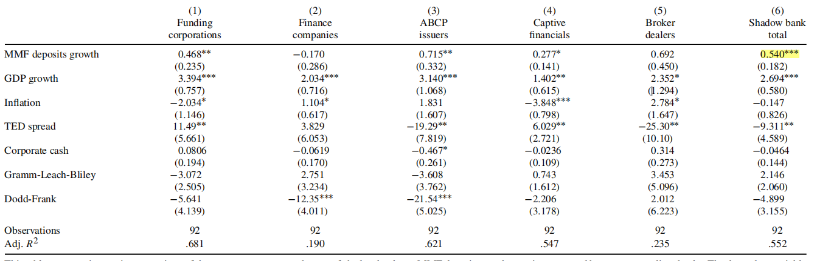
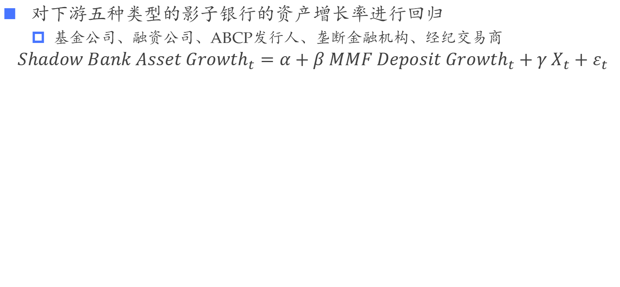
回归模型三
对下游五种类型的影子银行的资产增长率进行回归
基金公司、融资公司、ABCP发行人、垄断金融机构、经纪交易商
$$Shadow Bank Asset {Growth}_{t}=α+β MMF Deposit {Growth}_{t}+γ X_{t}+ε_{t}$$
Notes:
该表显示了受货币政策冲击影响的MMF存款增长率的时间序列回归。其因变量为不同类型的影子银行的资产增长率。货币政策冲击是指3年累积的Romer和Romer（2004）冲击。数据频率为每季度显示一次。p > .1; **p > .05; ***p > .01.采样周期为1990年至2012年。括号内的标准误差用Newey-West标准计算
本节发现，影子银行存款在货币紧缩期间会扩张，而商业银行存款则在收缩。对存款数量的不同反应似乎与影子存款利率和商业银行存款利率之间的利差有关，当美联储加息时，影子存款利率通常会扩大。

Slide 19
银行竞争结构性模型
将产业组织(Industrial Organization,IO)中奠基性论文的BLP模型——Berry, Levinsohn, and Pakes (1995)引入银行货币传导模型
两个关键因素
交易便利性
储户偏好性
储户自行选择进入不同的银行
2013SCF发现，更富有或更成熟（受过大学教育）的储户更有可能选择进入影子银行
Notes:
2013年消费者财务调查（SCF）

Slide 20
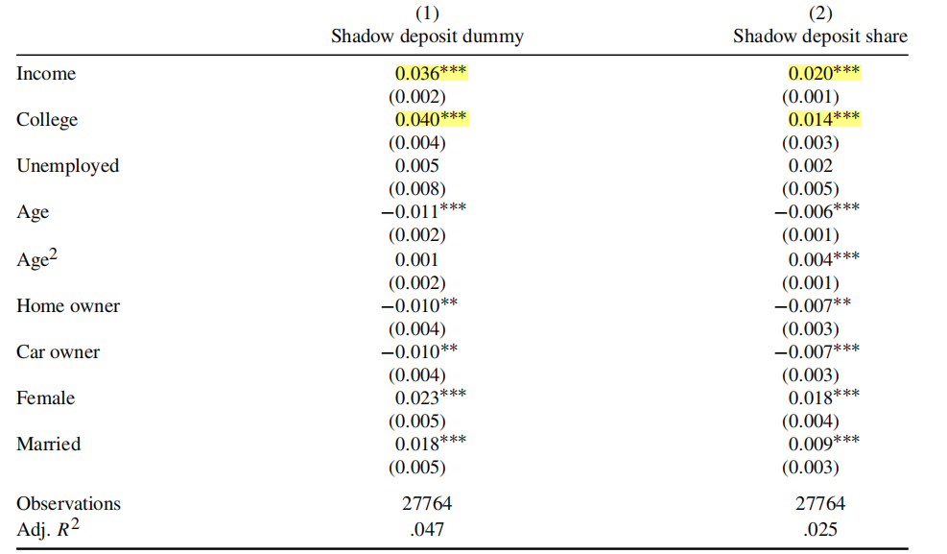
影子银行存款持有量的人口决定性因素
美联储提高利率，商业银行由于交易便利性保持较低存款利率，影子银行必须提高存款利率，防止储户转向债券
影子银行渠道：银行间存款利差变大，边际储户由商业银行转入影子银行

Slide 21
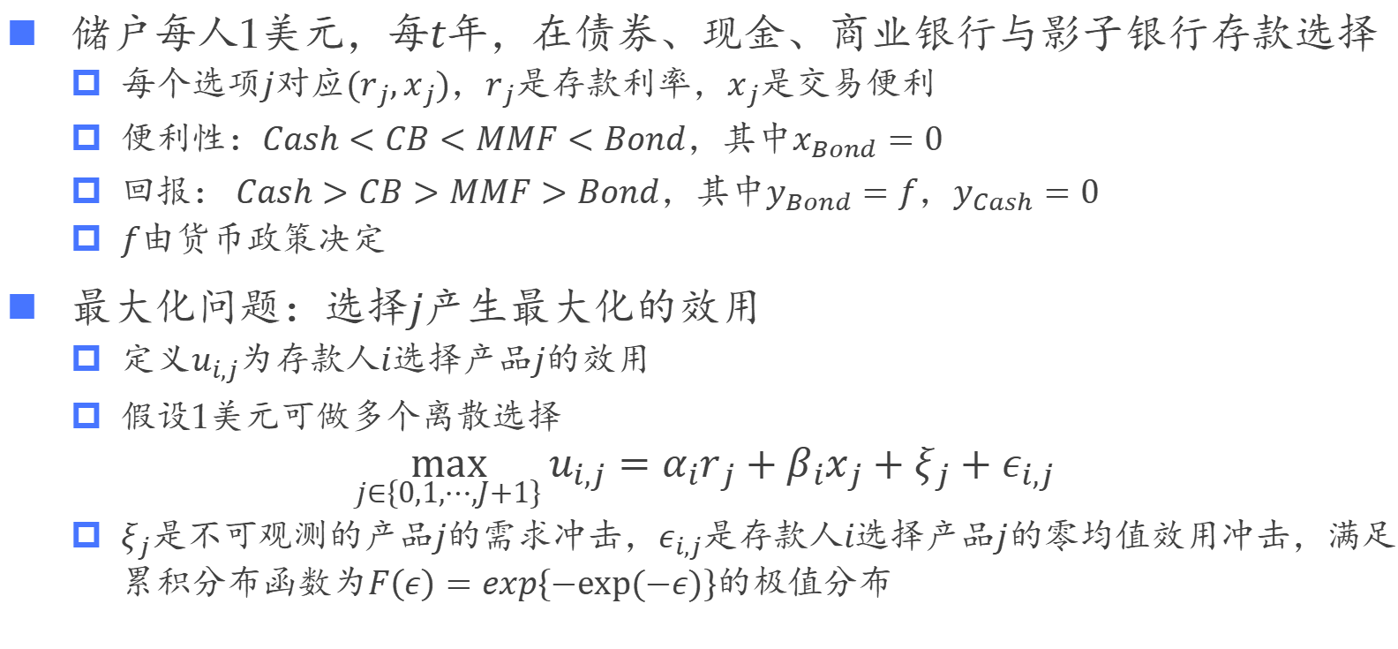
BLP模型设置——存款人
储户每人1美元，每$t$年，在债券、现金、商业银行与影子银行存款选择
每个选项$j$对应$(r_{j},x_{j})$，$r_{j}$是存款利率，$x_{j}$是交易便利
便利性：$Cash<CB<MMF<Bond$，其中$x_{Bond}=0$
回报： $Cash>CB>MMF>Bond，$其中$y_{Bond}=f，y_{Cash}=0$
$f$由货币政策决定
最大化问题：选择$j$产生最大化的效用
定义$u_{i,j}$为存款人$i$选择产品$j$的效用
假设1美元可做多个离散选择
$$\max_{j∈\left\{0,1,⋯,J+1\right\}}{u_{i,j}=α_{i}r_{j}+β_{i}x_{j}+ξ_{j}+ε_{i,j}}$$
$ξ_{j}是$不可观测的产品$j$的需求冲击，$ε_{i,j}$是存款人$i$选择产品$j$的零均值效用冲击，满足累积分布函数为$F\left(ε\right)=exp\left\{−exp⁡(−ε)\right\}$的极值分布
Notes:
如果研究者关心某个差异化产品市场中的均衡问题，BLP模型都是不可缺少的研究工具。所谓差异化产品（Differentiated products）市场，即微观经济学中讨论的垄断竞争（Monopolistic competition）市场，每个企业各自生产有差异化的某类产品，不同企业生产的产品之间存在一定的替代性，企业在各自的细分市场上采用利润最大化定价，同时考虑其他企业的定价方案。
BLP模型能够帮助研究者评价某一些公共政策。由于这些政策可能并未在现实中执行，研究者无法使用标准的基于反事实（Counterfactual）的reduced-form estimation（比如DID等）方法，此时，BLP模型可能是唯一的选择。

Slide 22
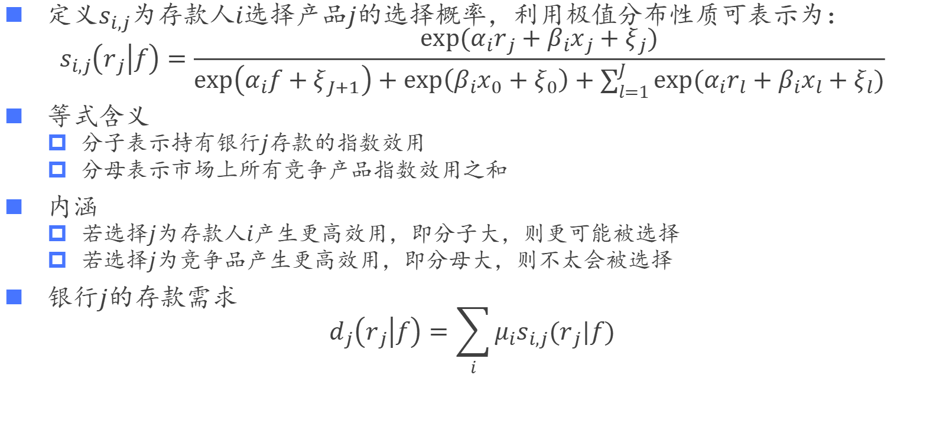
存款人
定义$s_{i,j}$为存款人$i$选择产品$j$的选择概率，利用极值分布性质可表示为：
$$s_{i,j}\left(r_{j} | f\right)=\frac{exp(α_{i}r_{j}+β_{i}x_{j}+ξ_{j})}{exp\left(α_{i}f+ξ_{J+1}\right)+exp\left(β_{i}x_{0}+ξ_{0}\right)+\sum_{l=1}^{J}{exp(α_{i}r_{l}+β_{i}x_{l}+ξ_{l})}}$$
等式含义
分子表示持有银行$j$存款的指数效用
分母表示市场上所有竞争产品指数效用之和
内涵
若选择$j$为存款人$i$产生更高效用，即分子大，则更可能被选择
若选择$j$为竞争品产生更高效用，即分母大，则不太会被选择
银行$j$的存款需求
$$d_{j}\left(r_{j} | f\right)=\sum_{i}{μ_{i}s_{i,j}(r_{j}|f)}$$

Slide 23
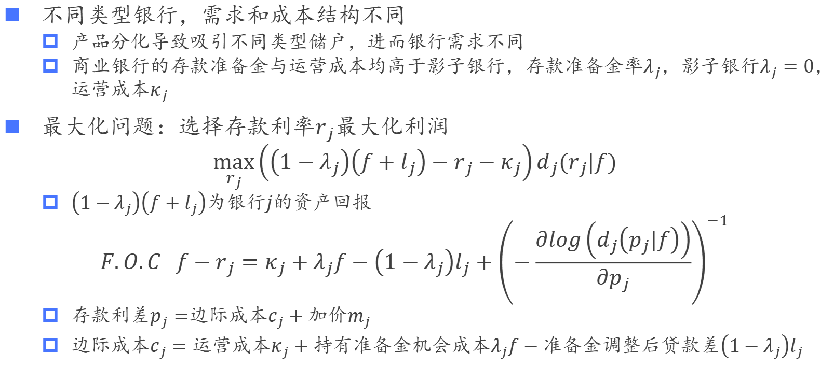
银行
不同类型银行，需求和成本结构不同
产品分化导致吸引不同类型储户，进而银行需求不同
商业银行的存款准备金与运营成本均高于影子银行，存款准备金率$λ_{j}$，影子银行$λ_{j}=0$，运营成本$κ_{j}$
最大化问题：选择存款利率$r_{j}最大化$利润
$$\max_{r_{j}}\left(\left(1−λ_{j}\right)\left(f+l_{j}\right)−r_{j}−κ_{j}\right)d_{j}(r_{j}|f)$$
$\left(1−λ_{j}\right)\left(f+l_{j}\right)$为银行$j$的资产回报
$$F.O.C f−r_{j}=κ_{j}+λ_{j}f−\left(1−λ_{j}\right)l_{j}+{\left(−\frac{∂log\left(d_{j}\left(p_{j}|f\right)\right)}{∂p_{j}}\right)}^{−1}$$
存款利差$p_{j}=$边际成本$c_{j}+加价m_{j}$
边际成本$c_{j}=运营成本κ_{j}+持有准备金$机会成本$λ_{j}f−准备金$调整后贷款差$\left(1−λ_{j}\right)l_{j}$

Slide 24
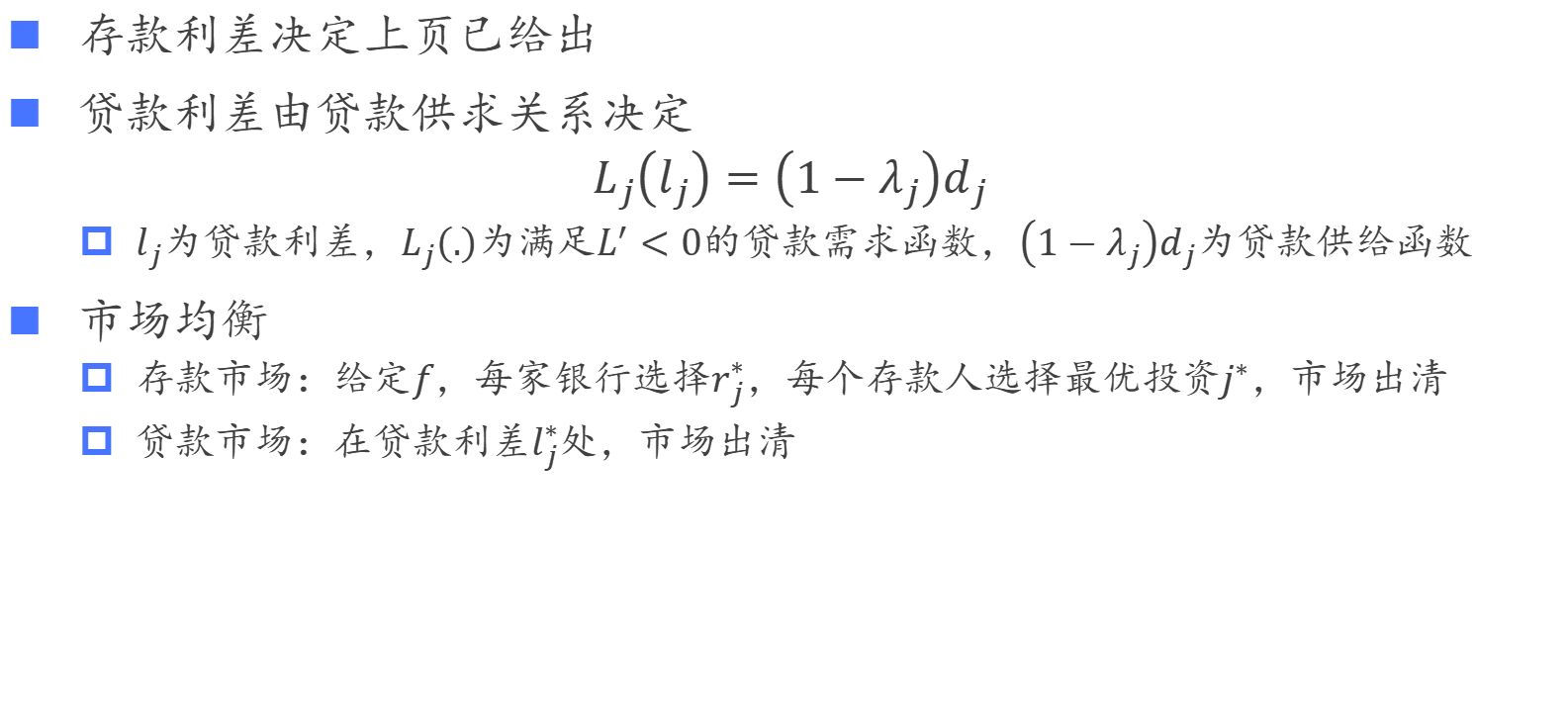
银行
存款利差决定上页已给出
贷款利差由贷款供求关系决定
$$L_{j}\left(l_{j}\right)=\left(1−λ_{j}\right)d_{j}$$
$l_{j}$为贷款利差，$L_{j}\left(.\right)为$满足$L^{′}<0$的贷款需求函数，$\left(1−λ_{j}\right)d_{j}$为贷款供给函数
市场均衡
存款市场：给定$f$，每家银行选择$r_{j}^{∗}，$每个存款人选择最优投资$j^{∗}，$市场出清
贷款市场：在贷款利差$l_{j}^{∗}处$，市场出清

Slide 25
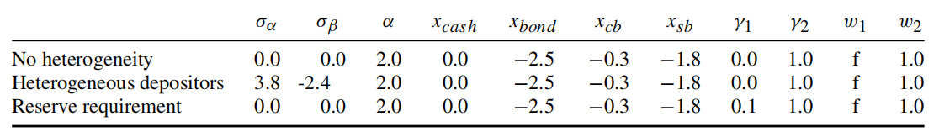
数值示例
采用具体数值示例来说明货币政策的银行传导作用
假设银行具有相同的成本结构和的不变的贷款利差
假设1：存款人同质
假设2：存款人不同质
假设3：影子银行与商业银行不同的存款准备金要求

Slide 26
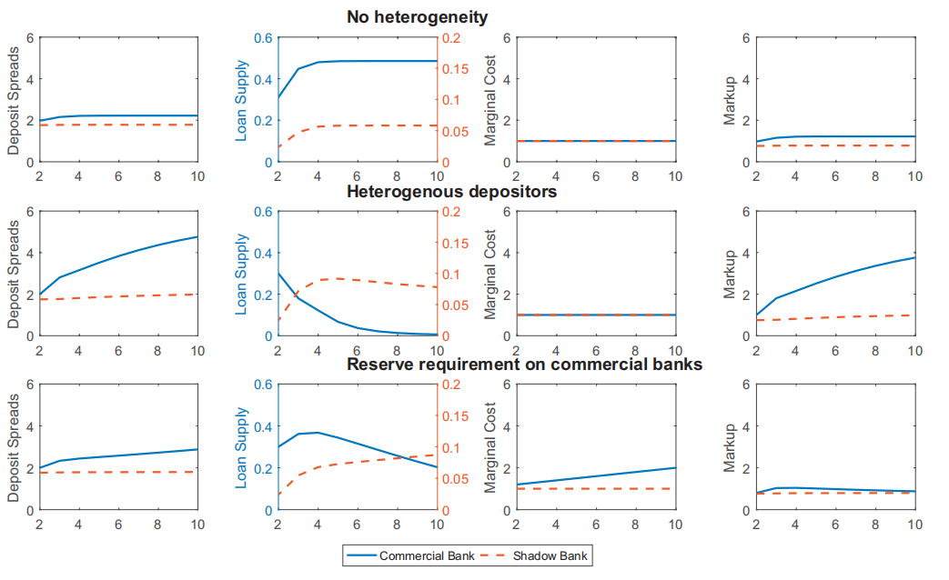
数值示例

Slide 27
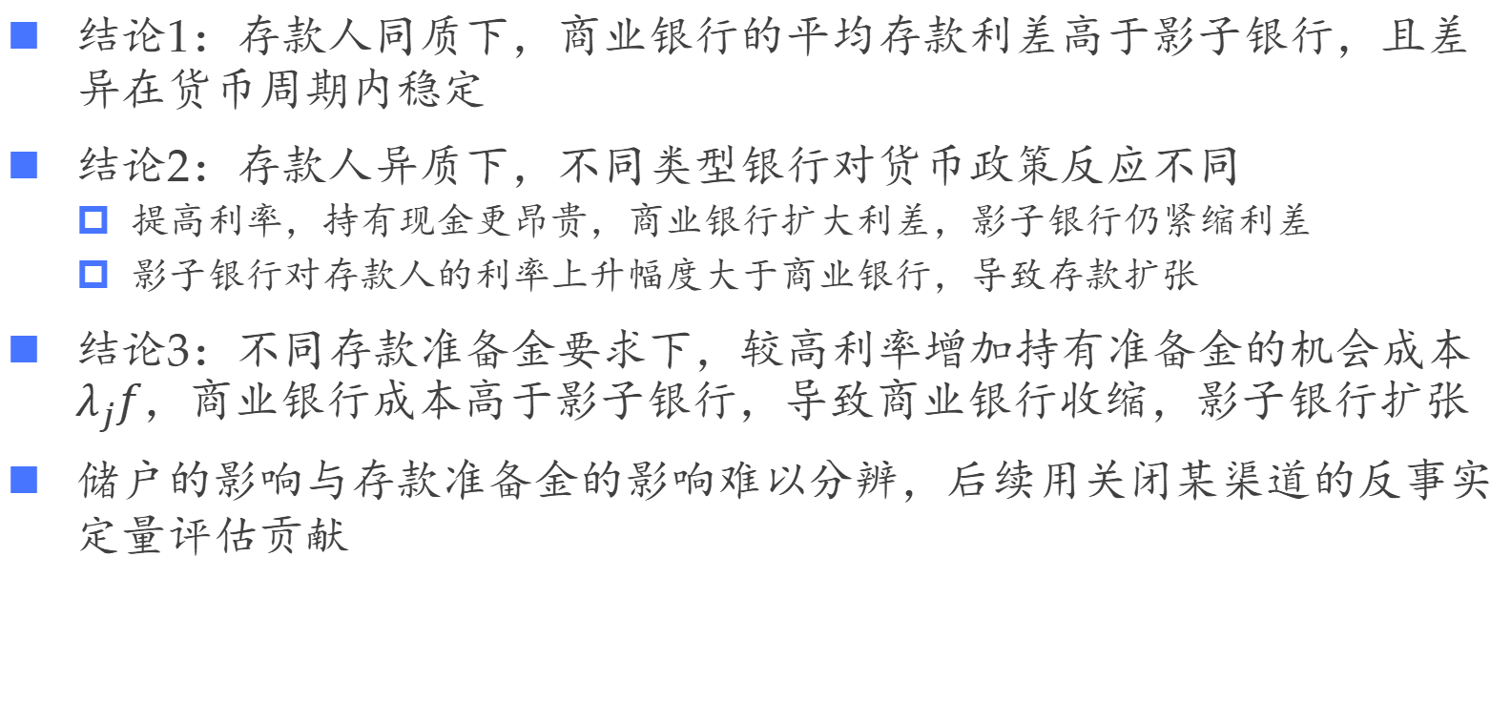
数值示例
结论1：存款人同质下，商业银行的平均存款利差高于影子银行，且差异在货币周期内稳定
结论2：存款人异质下，不同类型银行对货币政策反应不同
提高利率，持有现金更昂贵，商业银行扩大利差，影子银行仍紧缩利差
影子银行对存款人的利率上升幅度大于商业银行，导致存款扩张
结论3：不同存款准备金要求下，较高利率增加持有准备金的机会成本$λ_{j}f，$商业银行成本高于影子银行，导致商业银行收缩，影子银行扩张
储户的影响与存款准备金的影响难以分辨，后续用关闭某渠道的反事实定量评估贡献

Slide 28
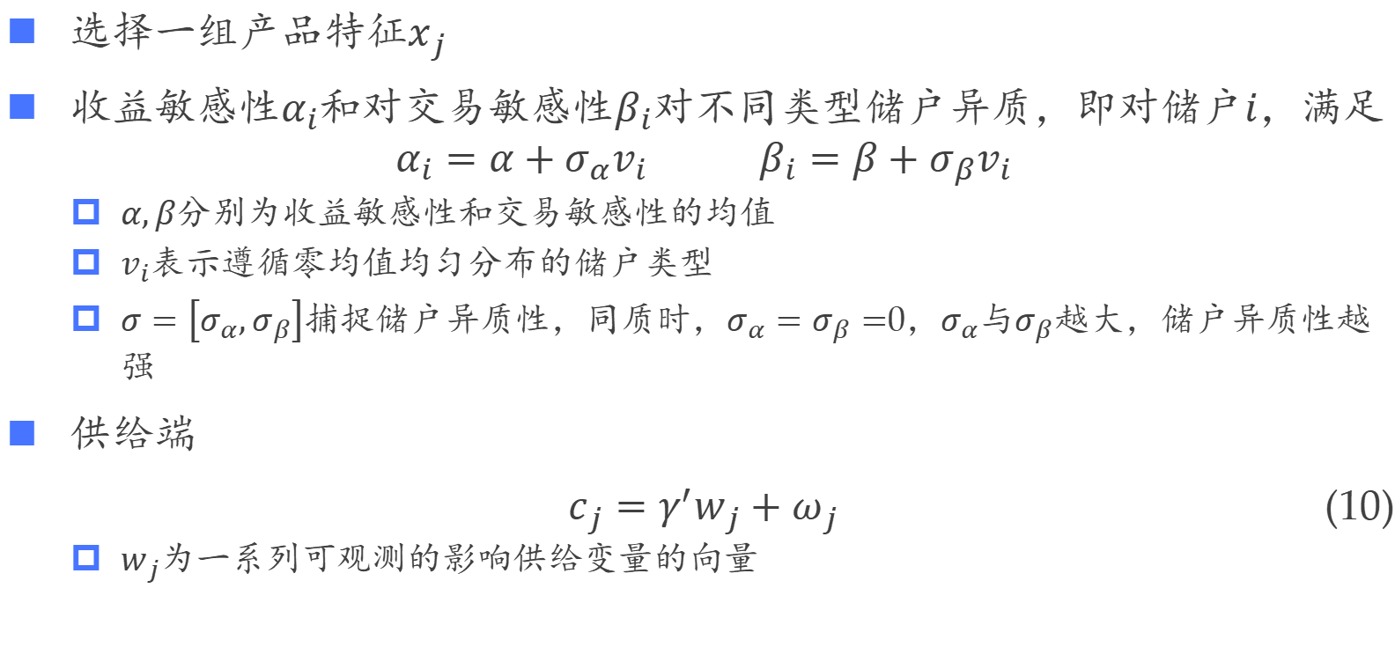
参数估计方法
选择一组产品特征$x_{j}$
收益敏感性$α_{i}和$对交易敏感性$β_{i}对$不同类型储户异质，即对储户$i$，满足
$$α_{i}=α+σ_{α}v_{i} β_{i}=β+σ_{β}v_{i}$$
$α,β分别为$收益敏感性和交易敏感性的均值
$v_{i}表示$遵循零均值均匀分布的储户类型
$σ=\left[σ_{α},σ_{β}\right]$捕捉储户异质性，同质时，$σ_{α}=σ_{β}=$0，$σ_{α}与σ_{β}越大$，储户异质性越强
供给端
$c_{j}=γ^{′}w_{j}+ω_{j}$ (10)
$w_{j}为$一系列可观测的影响供给变量的向量
Notes:
产品特征包括分支机构的数量、每个分支机构的员工数量、名义书写支票和TED价差等，使用TED息差来捕捉银行系统的风险。设定银行部门和TED价差相联系的虚拟变量，因为商业银行存款基本上是有保险的，而影子银行存款则没有。
创建了一个交易虚拟变量，如果一个产品是现金或商业银行存款，则等于1，否则等于零。
商业银行的供应变量包括工资费用、固定资产费用和存款准备金成本

Slide 29
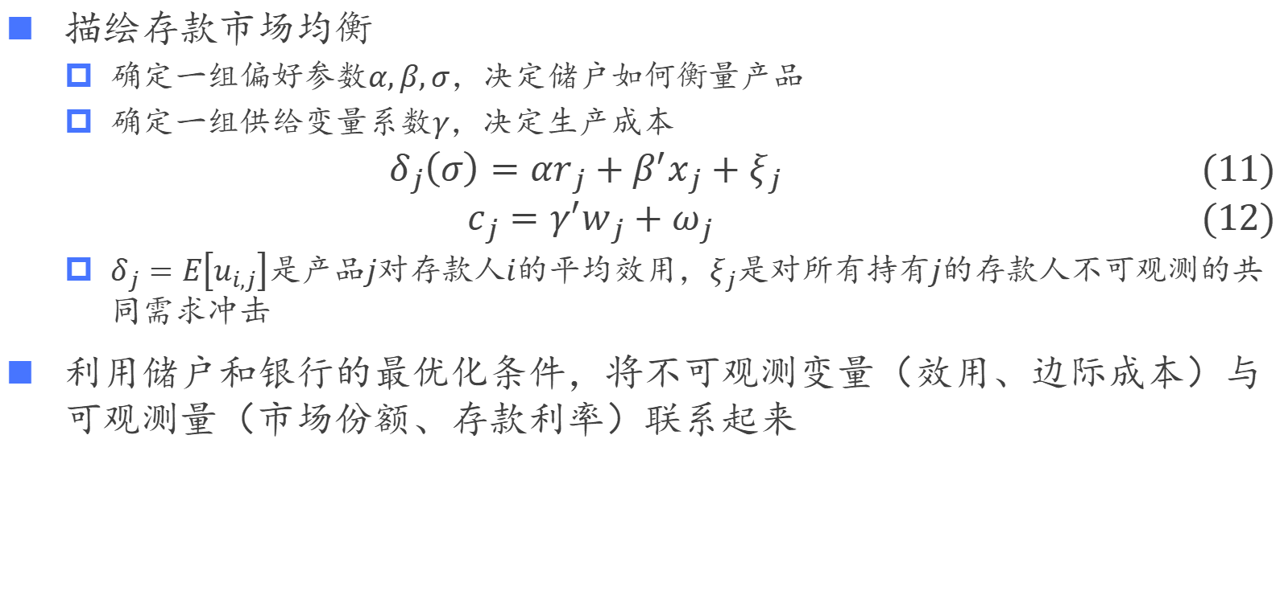
参数估计方法
描绘存款市场均衡
确定一组偏好参数$α,β,σ，决定储户如何衡量产品$
确定一组供给变量系数$γ$，决定生产成本
$$δ_{j}\left(σ\right)=αr_{j}+β^{′}x_{j}+ξ_{j} (11)$$
$$c_{j}=γ^{′}w_{j}+ω_{j} (12)$$
$δ_{j}=E\left[u_{i,j}\right]是$产品$j$对存款人$i$的平均效用，$ξ_{j}是$对所有持有$j$的存款人不可观测的共同需求冲击
利用储户和银行的最优化条件，将不可观测变量（效用、边际成本）与可观测量（市场份额、存款利率）联系起来

Slide 30
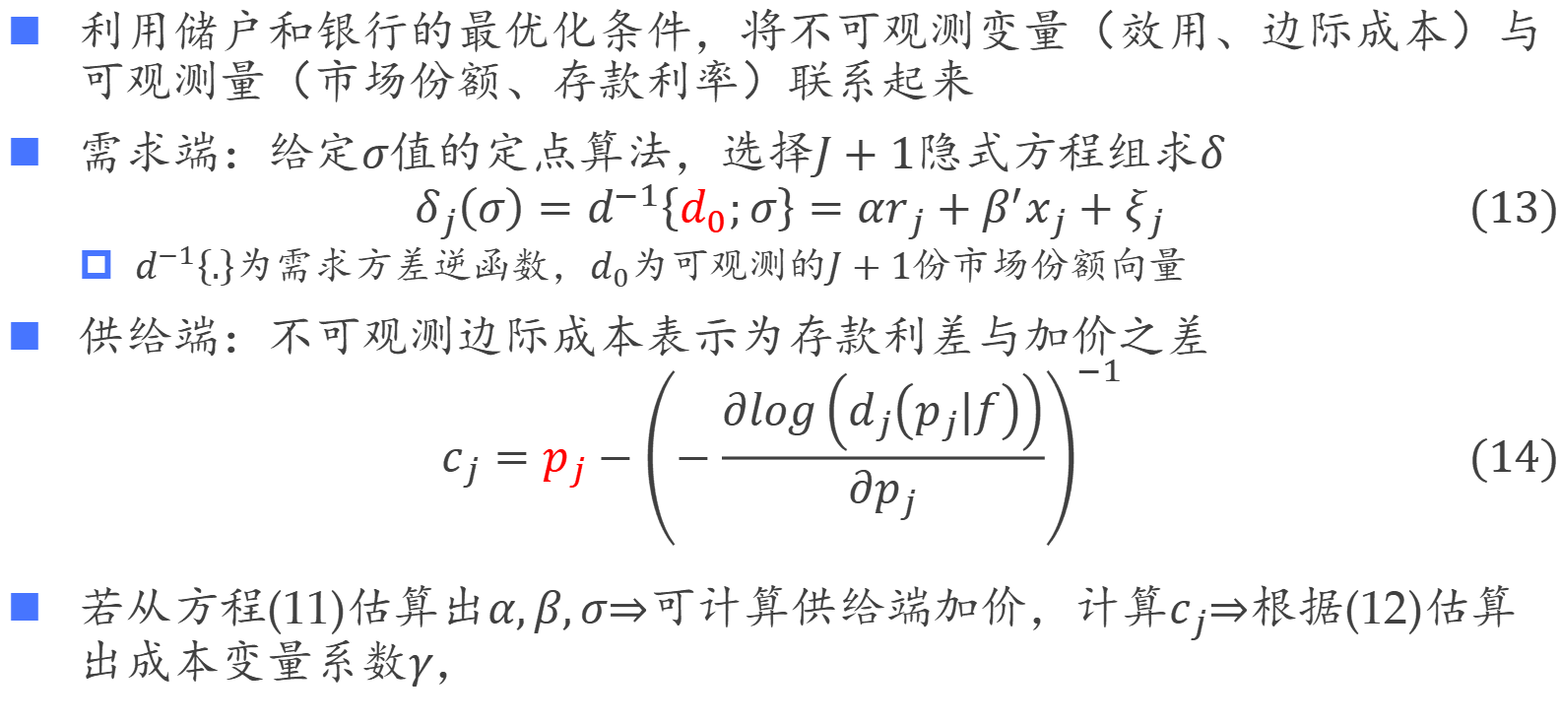
参数估计方法
利用储户和银行的最优化条件，将不可观测变量（效用、边际成本）与可观测量（市场份额、存款利率）联系起来
需求端：给定$σ值$的定点算法，选择$J+1$隐式方程组求$δ$
$$δ_{j}\left(σ\right)=d^{−1}\left\{d_{0};σ\right\}=αr_{j}+β^{′}x_{j}+ξ_{j} (13)$$
$d^{−1}\left\{.\right\}为$需求方差逆函数，$d_{0}为$可观测的$J+1份市场份额$向量
供给端：不可观测边际成本表示为存款利差与加价之差
$$c_{j}=p_{j}−{\left(−\frac{∂log\left(d_{j}\left(p_{j}|f\right)\right)}{∂p_{j}}\right)}^{−1} (14)$$
若从方程(11)估算出$α,β,σ\underset{⇒}{}$可计算供给端加价，计算$c_{j}\underset{⇒}{}根据$(12)估算出成本变量系数$γ$，
Notes:
加价中dj与si,j有关，又与效用函数有关，需要估算出偏好系数

Slide 31
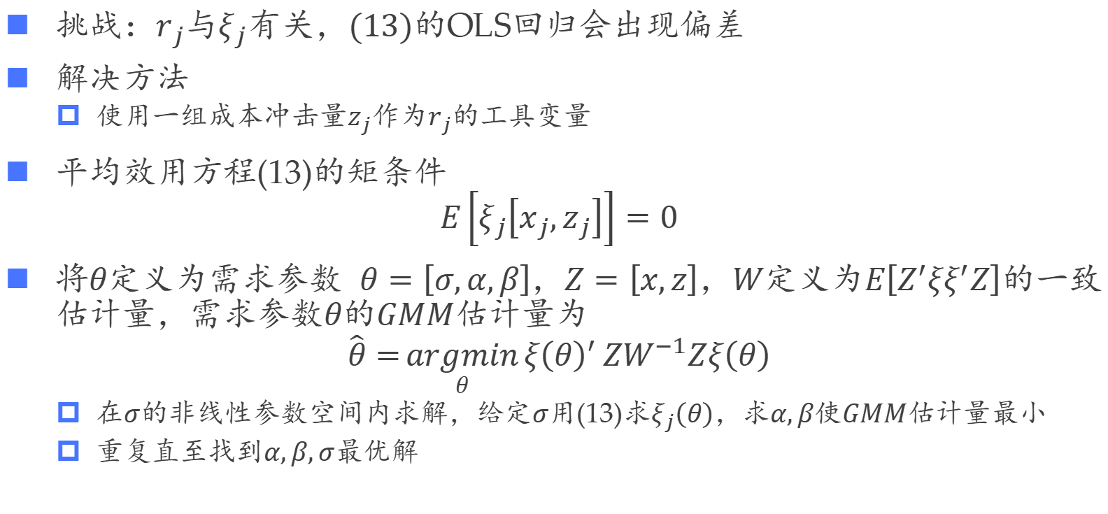
识别需求侧参数
挑战：$r_{j}与ξ_{j}有关，(13)$的OLS回归会出现偏差
解决方法
使用一组成本冲击量$z_{j}作为r_{j}的$工具变量
平均效用方程(13)的矩条件
$$E\left[ξ_{j}\left[x_{j},z_{j}\right]\right]=0$$
将$θ$定义为需求参数 $θ=\left[σ,α,β\right]$，$Z=\left[x,z\right]，W定义为E\left[Z^{′}ξξ^{′}Z\right]的$一致估计量，需求参数$θ的GMM估计量$为
$$\hat{θ}=\underset{θ}{argmin}{{ξ\left(θ\right)}^{′}}ZW^{−1}Zξ\left(θ\right)$$
在$σ的$非线性参数空间内求解，给定$σ用$(13)求$ξ_{j}\left(θ\right)，求α,β使GMM估计量$最小
重复直至找到$α,β,σ最优解$
Notes:
存款利率与不可观察到的需求冲击相关。
使用工具变量，这些工具包括工资、固定资产的费用、已发生的管理成本、其他已发生的成本，以及mmf的独立虚拟变量，其基本原理是，这些供应变量只通过存款利率rj来影响储户的需求，而不是直接影响储户的效用

Slide 32
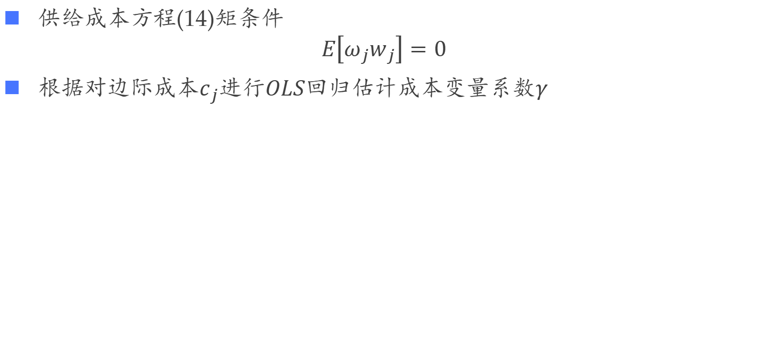
识别供给侧函数
供给成本方程(14)矩条件
$$E\left[ω_{j}w_{j}\right]=0$$
根据对边际成本$c_{j}进行OLS回归$估计成本变量系数$γ$

Slide 33
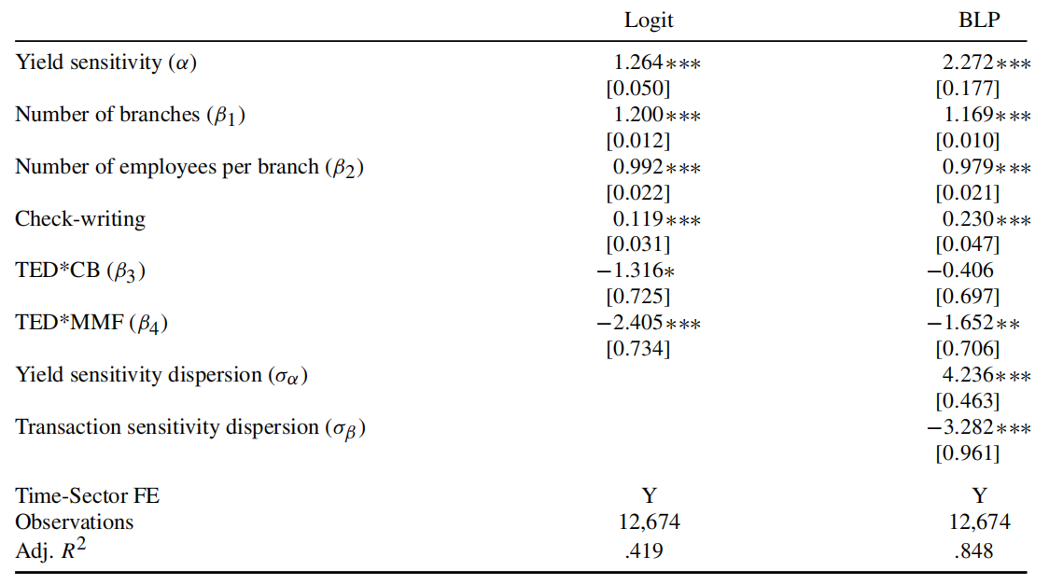
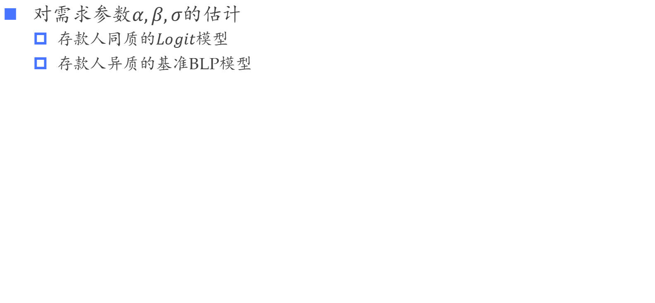
参数估计
对需求参数$α,β,σ的$估计
存款人同质的$Logit模型$
存款人异质的基准BLP模型
Notes:
储户喜欢更高的存款利率、更多的分支机构、每个分支机构有更多的员工和支票书写服务，但不喜欢更高的违约风险

Slide 34
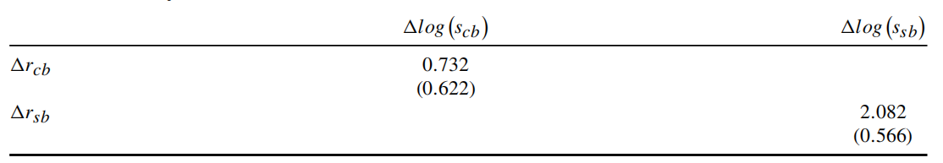
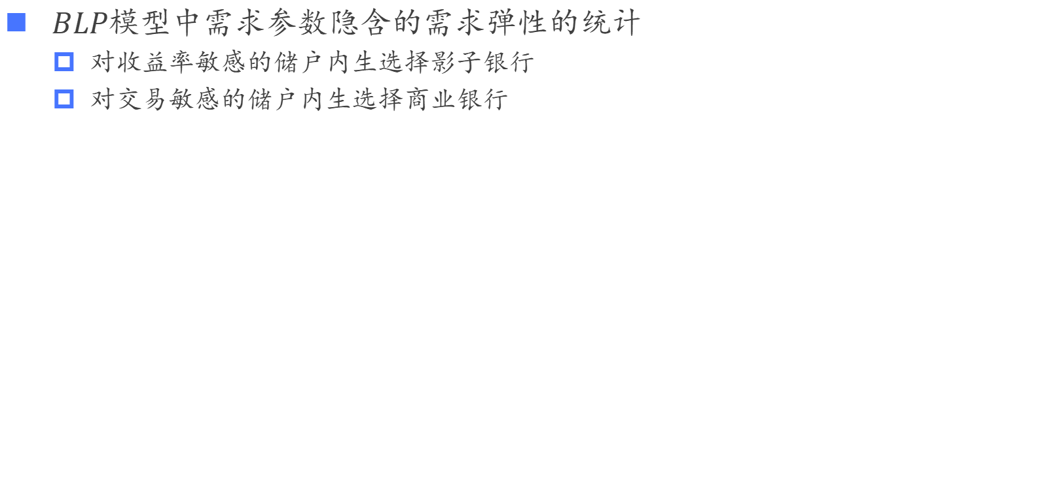
参数估计
$BLP$模型中需求参数隐含的需求弹性的统计
对收益率敏感的储户内生选择影子银行
对交易敏感的储户内生选择商业银行
Notes:
商业银行的自身利率弹性中位数为0.757。MMFs的自利率弹性中值为2.072，几乎是商业银行的3倍。这一估计表明，在均衡状态下，对收益率敏感的储户内生选择mmf，而对交易敏感的储户内生选择商业银行。

Slide 35
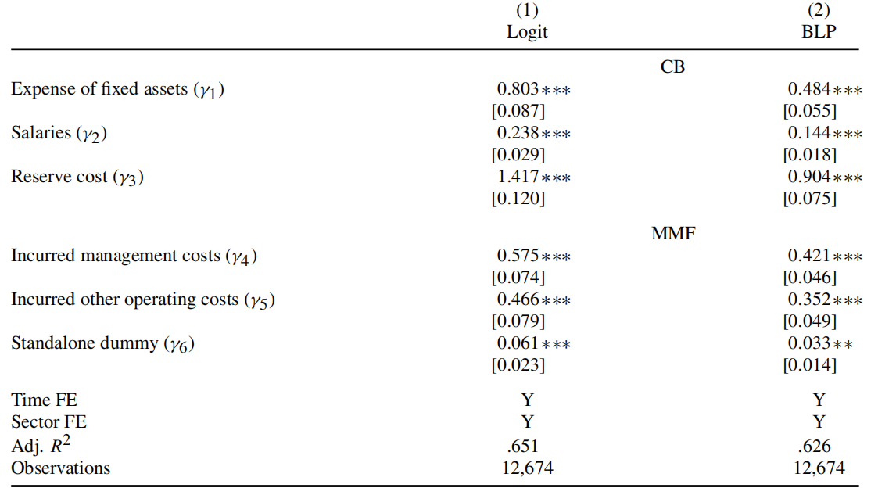
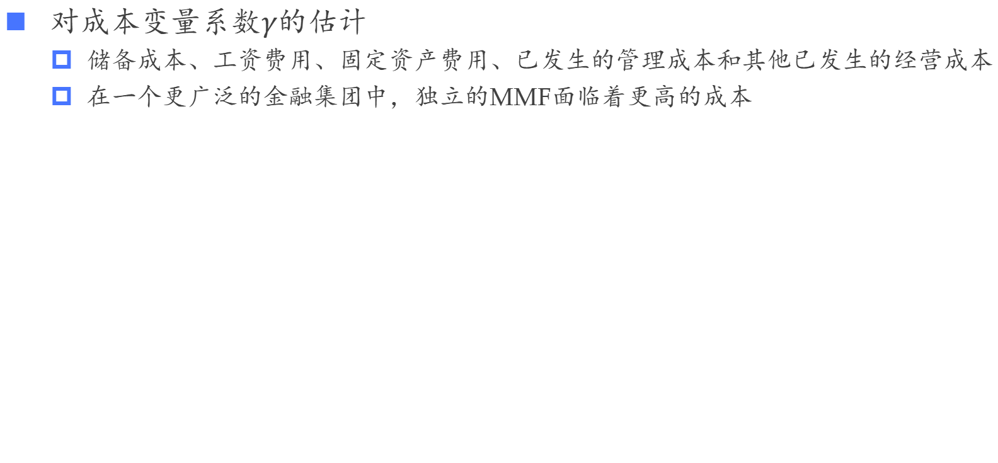
参数估计
对成本变量系数$γ$的估计
储备成本、工资费用、固定资产费用、已发生的管理成本和其他已发生的经营成本
在一个更广泛的金融集团中，独立的MMF面临着更高的成本

Slide 36
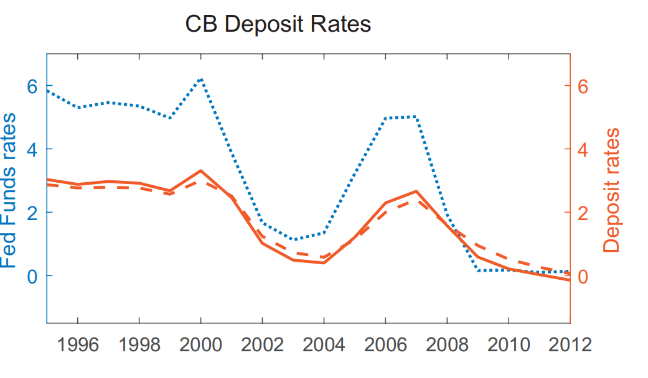
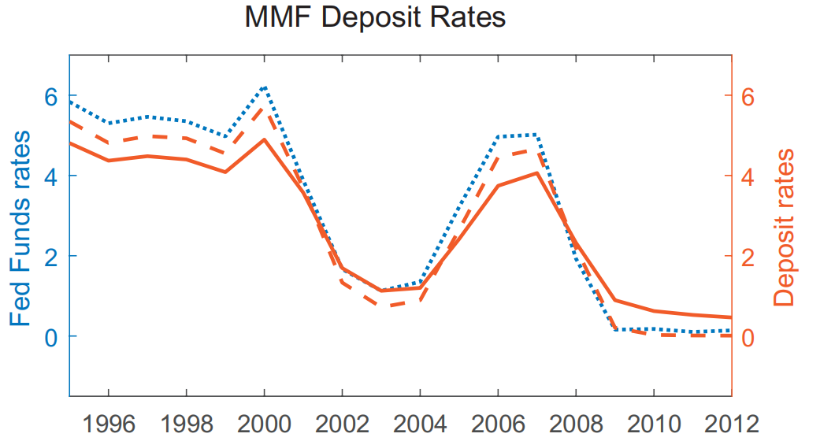
货币政策传导机制
分解存款利差
Notes:
该图显示了结构模型和数据中预测的商业和mmf的存款率。

Slide 37
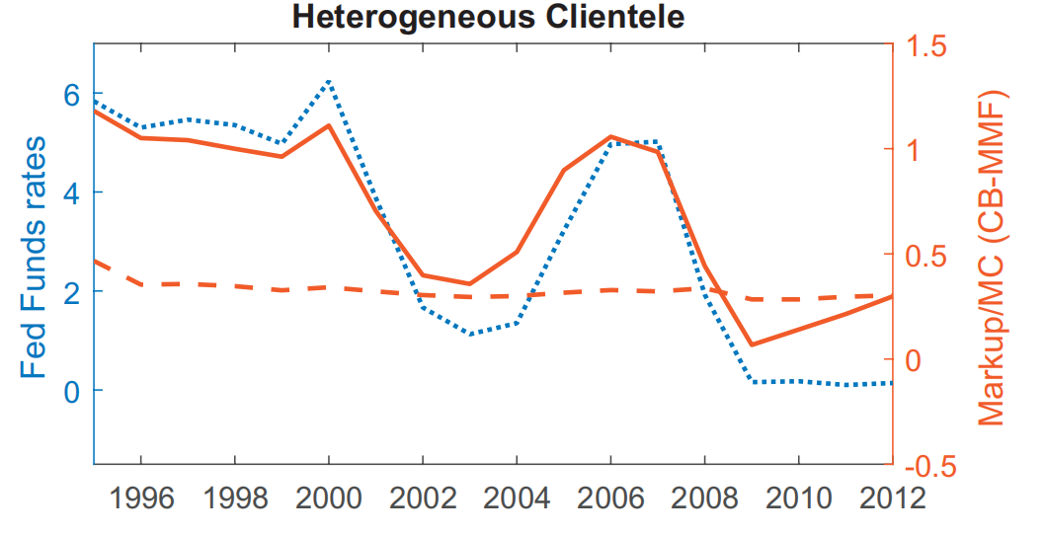
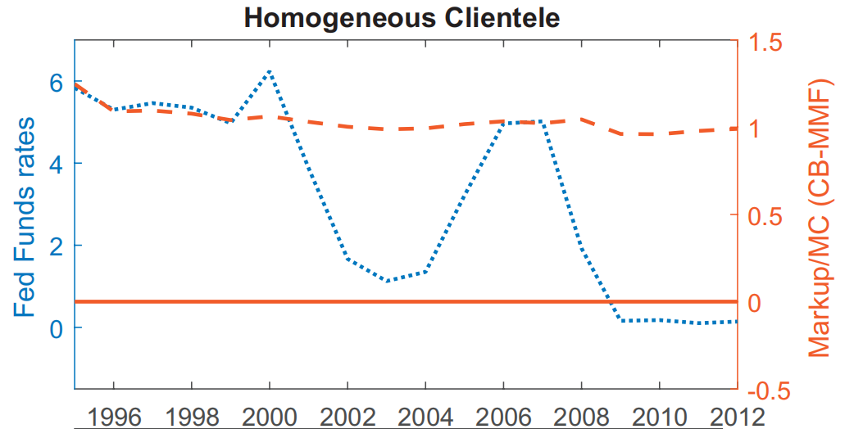
分解存款利差
储户异质性对货币传导非常重要
Notes:
虚线显示了商业银行和影子银行之间随时间变化的边际成本差异。影子银行的边际成本平均比商业银行低0.4%，这与我们的直觉一致。有趣的是，影子银行和商业银行之间的边际成本差异是相当稳定的货币周期，这意味着商业银行λf的准备金机会成本相当小。鉴于如此低的准备金率，联邦基金利率增加1%意味着商业银行的准备金成本增加1.9个基点，这太小而无法解释其存款利差的变化。这一结果表明，经典银行贷款渠道的储备机制不能定量解释商业银行和影子银行不同的货币传递。
实线显示了商业银行和影子银行之间的利润差异。平均而言，影子银行收取的利润低于商业银行，因为影子银行的储户客户对收益率更敏感
底部面板显示，两个银行部门之间的利润差异几乎为零。这一结果表明，储户的异质性对于在两个银行业中产生不同的货币传递非常重要。

Slide 38
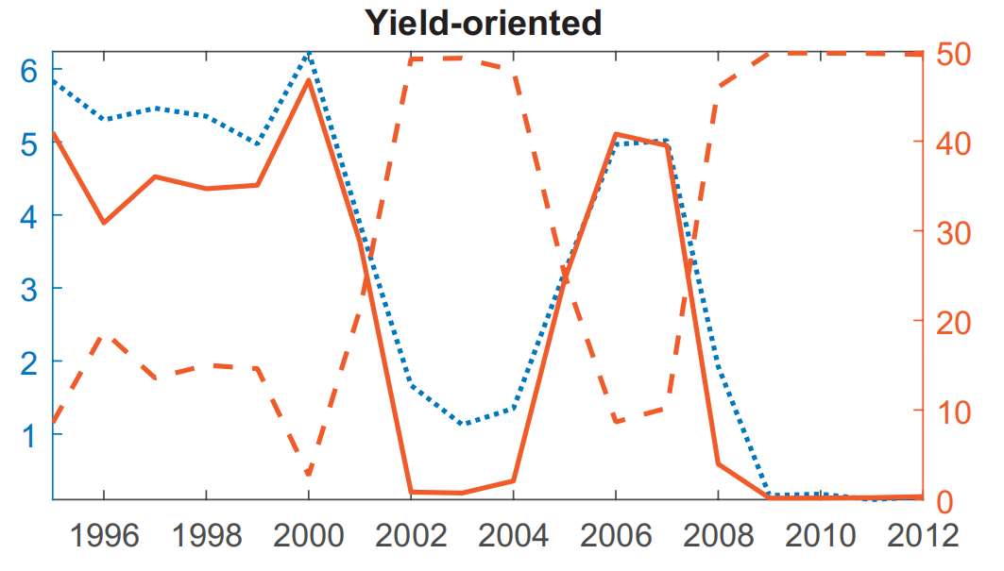
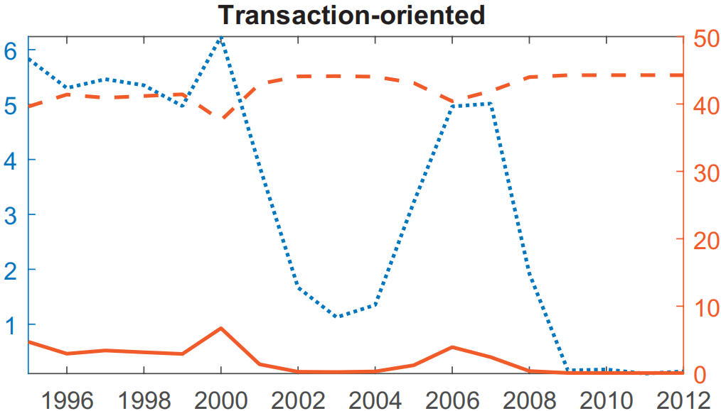
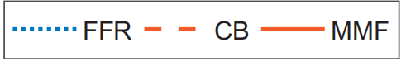
不同类型存款人的选择
影子银行比商业银行面临着更有弹性的需求，选择概率随时间变化很大
对收益率敏感的储户平均更有可能选择影子银行，而以交易导向的储户平均更有可能选择商业银行
Notes:
将收益率敏感度高于中位数的储户划分为收益率导向的储户，将收益率敏感度低于中位数的储户划分为交易导向的存款人。
绘制了为每种类型的存款人随时间的推移选择商业银行或影子银行的概率。第一个观察结果是，对收益率敏感的储户平均更有可能选择影子银行，而以交易导向的储户平均更有可能选择商业银行。影子银行比商业银行面临着更有弹性的需求。第二个观察结果是，选择概率随时间变化很大。当联邦基金利率较低时，收益率导向的储户更有可能选择商业银行，因为这两种银行都提供相似的利率，而商业银行提供更好的交易服务。当联邦基金利率较高时，影子存款利率和商业银行存款利率之间的息差就会扩大，因此收益率导向的储户转向影子银行。
对交易便利性的偏好主导了存款利率的变化

Slide 39
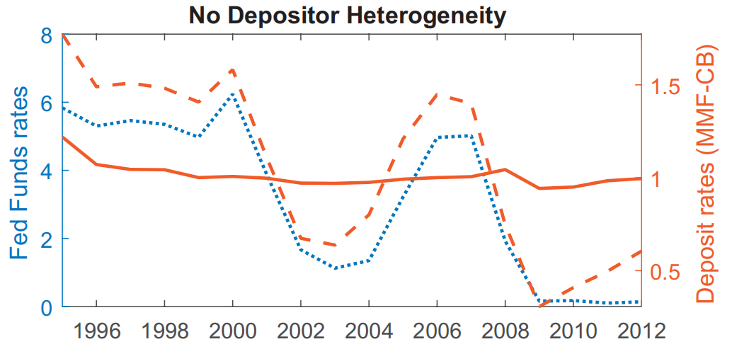
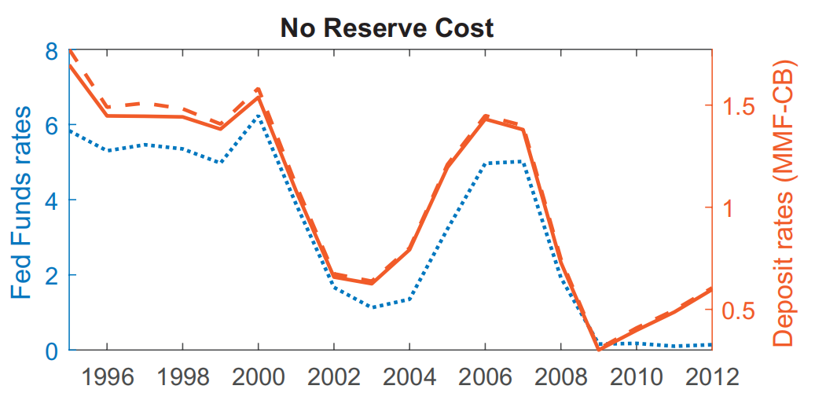
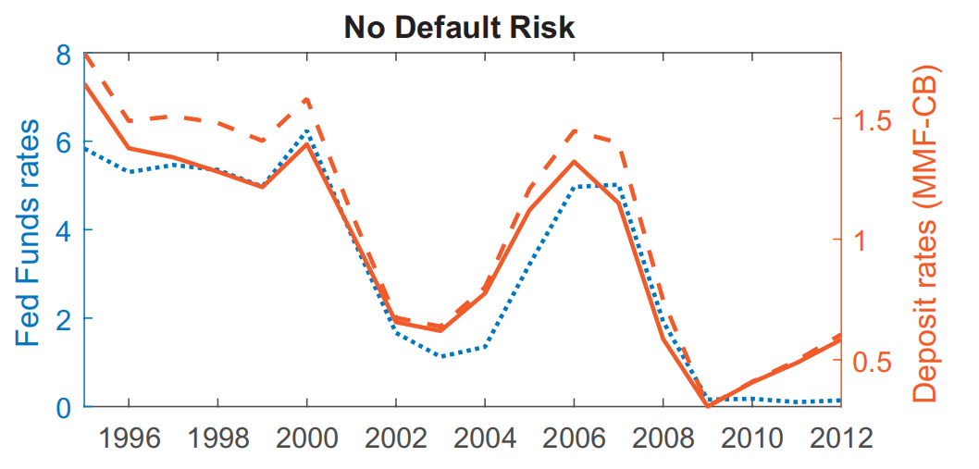
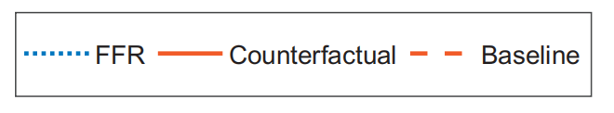
其他解释
存款准备金要求
违约风险
对比无储户异质性
Notes:
关闭了准备金传导渠道，假设商业银行的存款准备金率为零。我们可以看到，影子银行和商业银行存款利率之间的价差的前循环模式几乎没有变化。
对于影子银行对货币政策的反应不同的第二个潜在解释是违约风险。
将TED价差上的系数设置为零来消除风险通道。将模拟值与真实数据进行比较，关闭该风险通道后，相对存款率几乎没有变化。

Slide 40
反事实模拟
影子银行与货币政策的有效性
模拟无影子银行的反事实经济
增加集中度
模拟不同集中度的反事实经济
加强对商业银行的流动性监管
模拟更严格的流动性监管经济
存款人构成的转变
模拟收益率敏感储户比例增加
模拟交易敏感储户比例增加
Notes:
1.将没有影子银行的反事实经济与第一行的影子银行的基准经济进行比较，影子银行业的存在使贷款供应对联邦基金利率的敏感性降低了近三分之一。在反现实的经济中，对收益率敏感的储户没有来自影子银行的缓冲。当美联储提高利率时，对收益率敏感的储户就会完全流出银行系统，从而导致可贷款资金的供应减少。
2.表10的第3行报告了一个经济，其中所有商业银行合并为一个垄断银行，而影子银行部门保持与真实数据相同的集中度。我发现这家垄断商业银行收取的存款利差远远高于基准情况。总贷款供应对货币政策的敏感性也大幅增加。这是因为，当商业银行拥有更大的市场力量时，存款渠道就会发挥更大作用。
3.表10的第4行报告了商业银行部门不那么集中的经济情况。在这种反事实的经济中，商业银行平均收取较低的存款息差，而总贷款供应对货币政策的敏感性也会降低。
4.表10的第5行报告了一个将所有影子银行合并为一个垄断影子银行的经济。垄断的影子银行收取的存款利差高于基准情况。由于垄断的影子银行不像以前那样激烈地竞争，货币传导被增强了。有趣的是，垄断影子银行的存款利差低于第4行的垄断商业银行。原因是，影子银行面临的是那些准备转向债券的对收益率敏感的客户。这样的客户阻止了垄断的影子银行行使其市场权力。这一结果表明，影子银行与商业银行在市场实力上的差异，很大程度上来自于客户之间的差异。
5.表10的第6行报告了影子公司和商业银行由控股公司共同拥有的经济。影子银行的平均存款利差增加是因为他们的存款定价将同类竞争效应内在化到同一控股公司内的商业银行子公司。与基准情况相比，货币传导得到了加强，因为影子银行不会如此激烈竞争削弱商业银行。
6.表10的第7行报告了商业银行面临更严格的流动性监管的经济，商业银行的资产回报率减少了0.3%。我发现商业银行的存款息差比基准情况增加，因为贷款机会不像以前那样有吸引力。
7.表10的第8行报告的经济中，收益率敏感储户的比例增加了25%。有两种抵消的力量。一方面，由于储户对平均收益率变得更加敏感，随着存款利差的相同变化，存款数量将会发生更大幅度的变化。另一方面，由于在面对对收益率更敏感的储户时，银行能够行使较少的市场权力，因此在货币周期内，存款利差的变化将较小
8.表第9行10报告了相反的情况，即对收益率不敏感的储户的比例下降了25%。存款利差增加，总贷款供应对联邦基金利率变得不那么敏感。

Slide 41
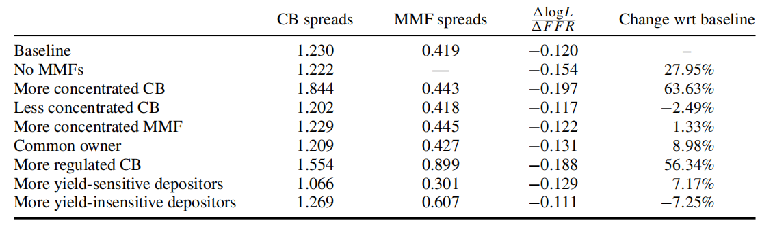
反事实模拟

Slide 42
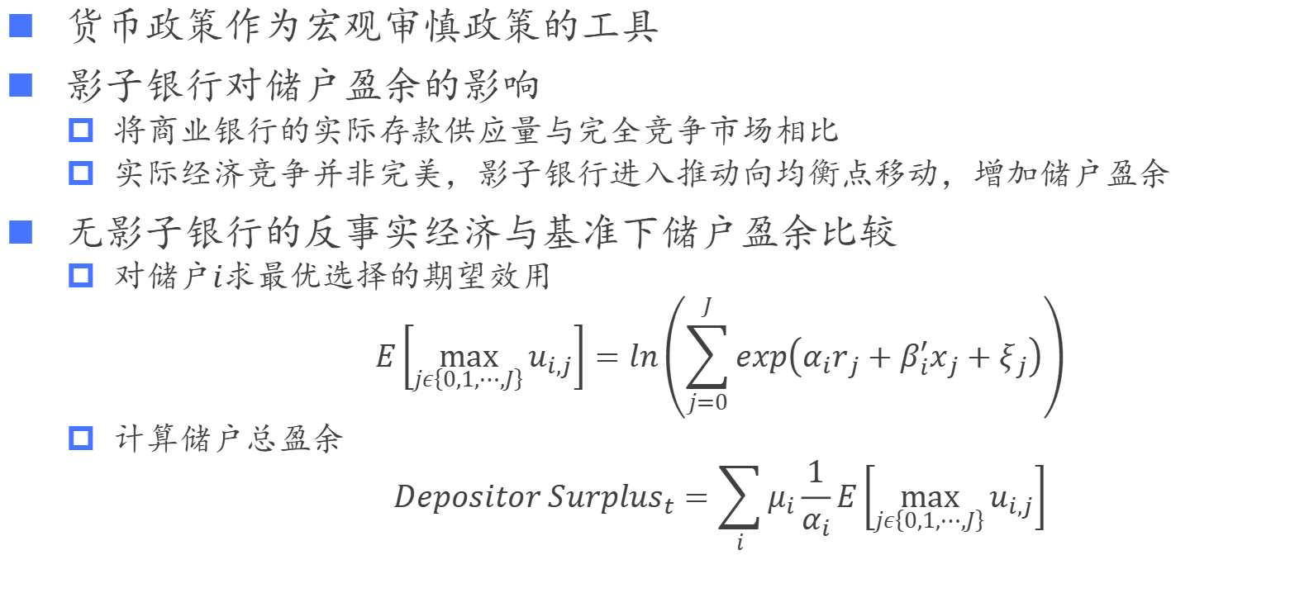
政策含义
货币政策作为宏观审慎政策的工具
影子银行对储户盈余的影响
将商业银行的实际存款供应量与完全竞争市场相比
实际经济竞争并非完美，影子银行进入推动向均衡点移动，增加储户盈余
无影子银行的反事实经济与基准下储户盈余比较
对储户$i$求最优选择的期望效用
$$E\left[\max_{jε\left\{0,1,⋯,J\right\}}{u_{i,j}}\right]=ln\left(\sum_{j=0}^{J}{exp\left(α_{i}r_{j}+β_{i}^{′}x_{j}+ξ_{j}\right)}\right)$$
计算储户总盈余
$$Depositor {Surplus}_{t}=\sum_{i}{μ_{i}\frac{1}{α_{i}}E\left[\max_{jε\left\{0,1,⋯,J\right\}}{u_{i,j}}\right]}$$
Notes:
在样本期中，影子银行的进入平均每年每美元产生2.86个基点。我还发现，当联邦基金利率较高时，储户盈余的增加幅度更大，这与之前商业银行在这些时期享有更大的市场权力的结果相一致.
它没有考虑到银行的利润和对经济其他部分的潜在外部性。因此，影子银行是否能增加整体社会福利的问题仍然没有答案。然而，影子银行似乎确实创造了一些在政策审议考虑时应该考虑到的收益。

Slide 43
结论
新的货币传导机制——影子银行渠道
新渠道是在一个储户不同质的市场中，商业银行和影子银行之间存款竞争的结果
货币紧缩，影子银行货币创造扩大，与商业银行业认为货币紧缩会减少货币创造的传统观点不一致，抑制货币政策对货币供应的影响
将货币紧缩作为宏观审慎工具可能会无意中增加银行体系的脆弱性，因为货币紧缩将存款从有保险的商业银行业转移到没有保险的影子银行业。
银行体系中产业组织的重要性：影子银行可以通过使银行系统更具竞争力来创造经济价值

